Slide 1
LOGIKA MATEMATIKA

Slide 2
PROPOSISI
Proposisi adalah kalimat deklaratif yang memiliki nilai kebenaran, yaitu benar atau salah, tapi tidak kedua2nya.

Slide 3
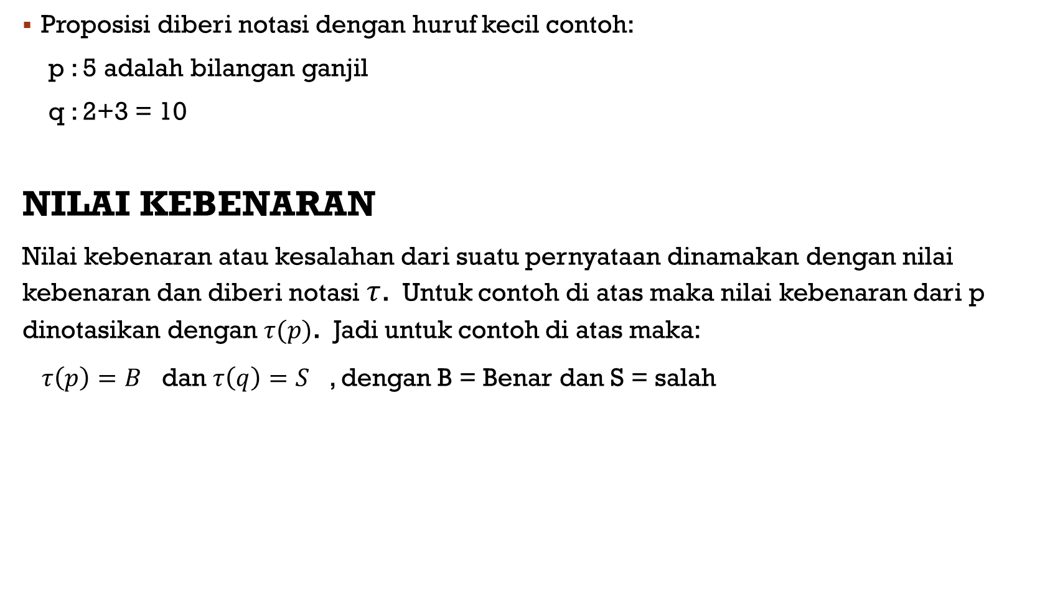
Proposisi diberi notasi dengan huruf kecil contoh:
p : 5 adalah bilangan ganjil
q : 2+3 = 10
NILAI KEBENARAN
Nilai kebenaran atau kesalahan dari suatu pernyataan dinamakan dengan nilai kebenaran dan diberi notasi $τ$. Untuk contoh di atas maka nilai kebenaran dari p dinotasikan dengan $τ(p)$. Jadi untuk contoh di atas maka:
$τ\left(p\right)=B$ dan $τ\left(q\right)=S$ , dengan B = Benar dan S = salah

Slide 4
OPERASI DALAM LOGIKA MATEMATIKA
OPERASI NEGASI
Operasi negasi disebut pula sebagai operasi penyangkalan. Nilai kebenaran dari negasi adalah kebalikan dari nilai kebenaran suatu pernyataan.
Contoh :
p : 4 + 4 = 16

Slide 5
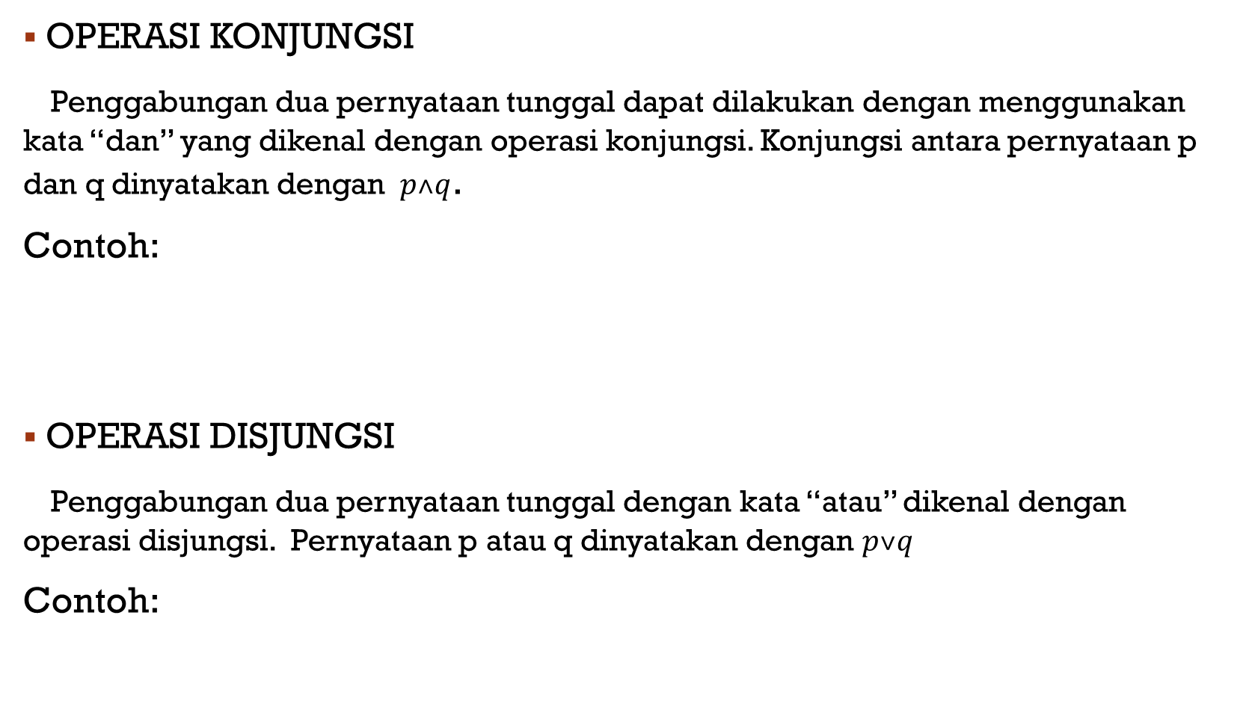
OPERASI KONJUNGSI
Penggabungan dua pernyataan tunggal dapat dilakukan dengan menggunakan kata “dan” yang dikenal dengan operasi konjungsi. Konjungsi antara pernyataan p dan q dinyatakan dengan $p˄q$.
Contoh:
OPERASI DISJUNGSI
Penggabungan dua pernyataan tunggal dengan kata “atau” dikenal dengan operasi disjungsi. Pernyataan p atau q dinyatakan dengan $p˅q$
Contoh:

Slide 6
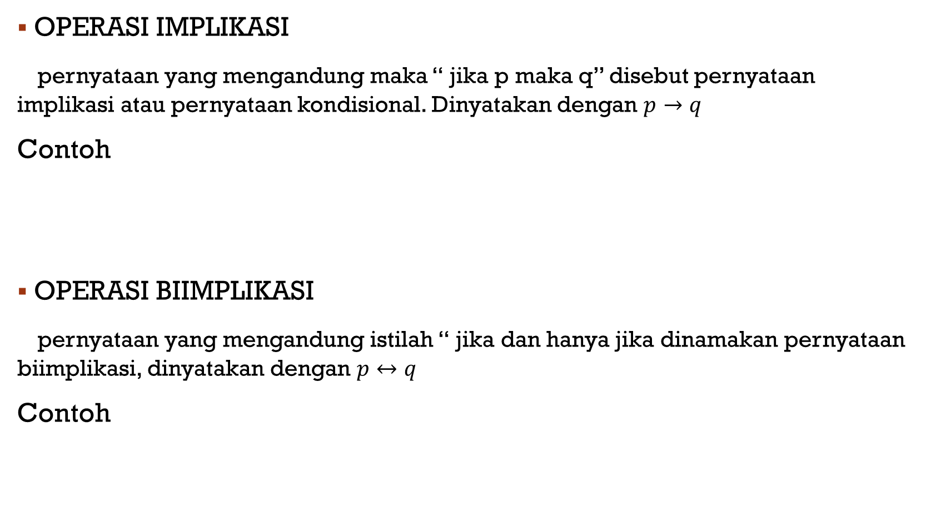
OPERASI IMPLIKASI
pernyataan yang mengandung maka “ jika p maka q” disebut pernyataan implikasi atau pernyataan kondisional. Dinyatakan dengan $p→q$
Contoh
OPERASI BIIMPLIKASI
pernyataan yang mengandung istilah “ jika dan hanya jika dinamakan pernyataan biimplikasi, dinyatakan dengan $p↔q$
Contoh

Slide 7
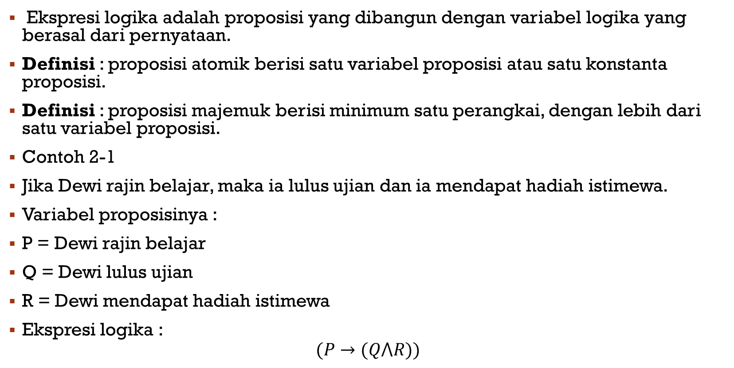
EKSPRESI LOGIKA
Ekspresi logika adalah proposisi yang dibangun dengan variabel logika yang berasal dari pernyataan.
Definisi : proposisi atomik berisi satu variabel proposisi atau satu konstanta proposisi.
Definisi : proposisi majemuk berisi minimum satu perangkai, dengan lebih dari satu variabel proposisi.
Contoh 2-1
Jika Dewi rajin belajar, maka ia lulus ujian dan ia mendapat hadiah istimewa.
Variabel proposisinya :
P = Dewi rajin belajar
Q = Dewi lulus ujian
R = Dewi mendapat hadiah istimewa
Ekspresi logika :
$$(P→(Q⋀R))$$

Slide 8
CONTOH

Slide 9
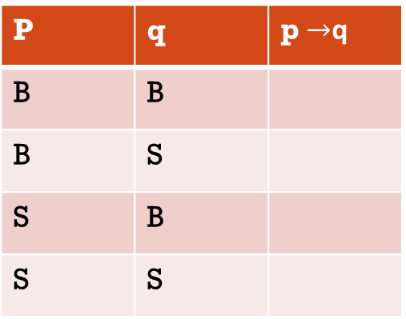
TABEL KEBENARAN
P | q | p ʌ q
B | B
B | S
S | B
S | S
P | q | p $˅$ q
B | B
B | S
S | B
S | S
P | q | p $→$q
B | B
B | S
S | B
S | S
P | q | p $↔$q
B | B
B | S
S | B
S | S

Slide 10
CONTOH :

Slide 11
TAUTOLOGI, KONTRADIKSI, KONTINGEN
TAUTOLOGI : pernyataan yang semua nilai kebenarannya B tanpa memandang nilai kebenaran komponen-komponen pembentuknya.
KONTRADIKSI : pernyataan yang semua nilai kebenarannya S tanpa memandang nilai kebenaran komponen-komponen pembentuknya.
KONTINGEN : pernyataan yang nilai kebenarannya kumpulan antara B dan S tanpa memandang nilai kebenaran komponen-komponen pembentuknya.
Contoh

